Slide 1
Слободы таганки
от слободских стен до городских легенд
История, культура и люди, создавшие уникальный облик столицы

Slide 2
Добавить про бессистемную застройку города
Про первые планы в том числе геодезические
Про запрет на каменное строительство

Slide 3
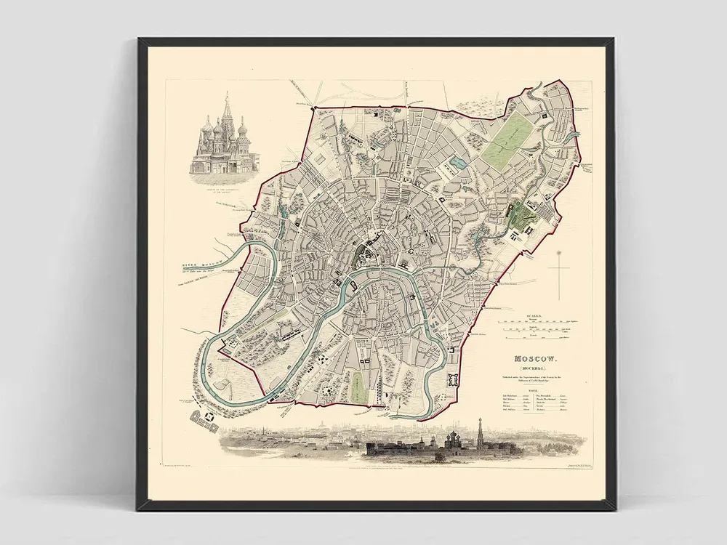
москва

Slide 4
Слободы
Сло́боды Москвы́ — территориально обособленные поселения в XIV — начале XVIII веках слободских людей, близких по роду занятий или по происхождению.
Из слобод состоял посад Москвы. Слободы были образованы посадскими людьми, которые пользовались определёнными льготами, от великого князя или царя.
Согласно документам XVII века, московские слободы различались по сословному составу, по профессиям и повинностям, всего их было пять групп:
- дворцовые и казённые, включавшие 51 слободу;
- военные (стрелецкие, пушкарские и так далее) — 33 слободы;
- монастырские и владычные (патриаршие и митрополичьи) — 26 слобод;
- для проживания иностранцев — 8 слобод;
- большая группа в 25 тяглых слобод, получивших название «чёрных» сотен и слобод (тягло – государственный налог или повинность)

Slide 5
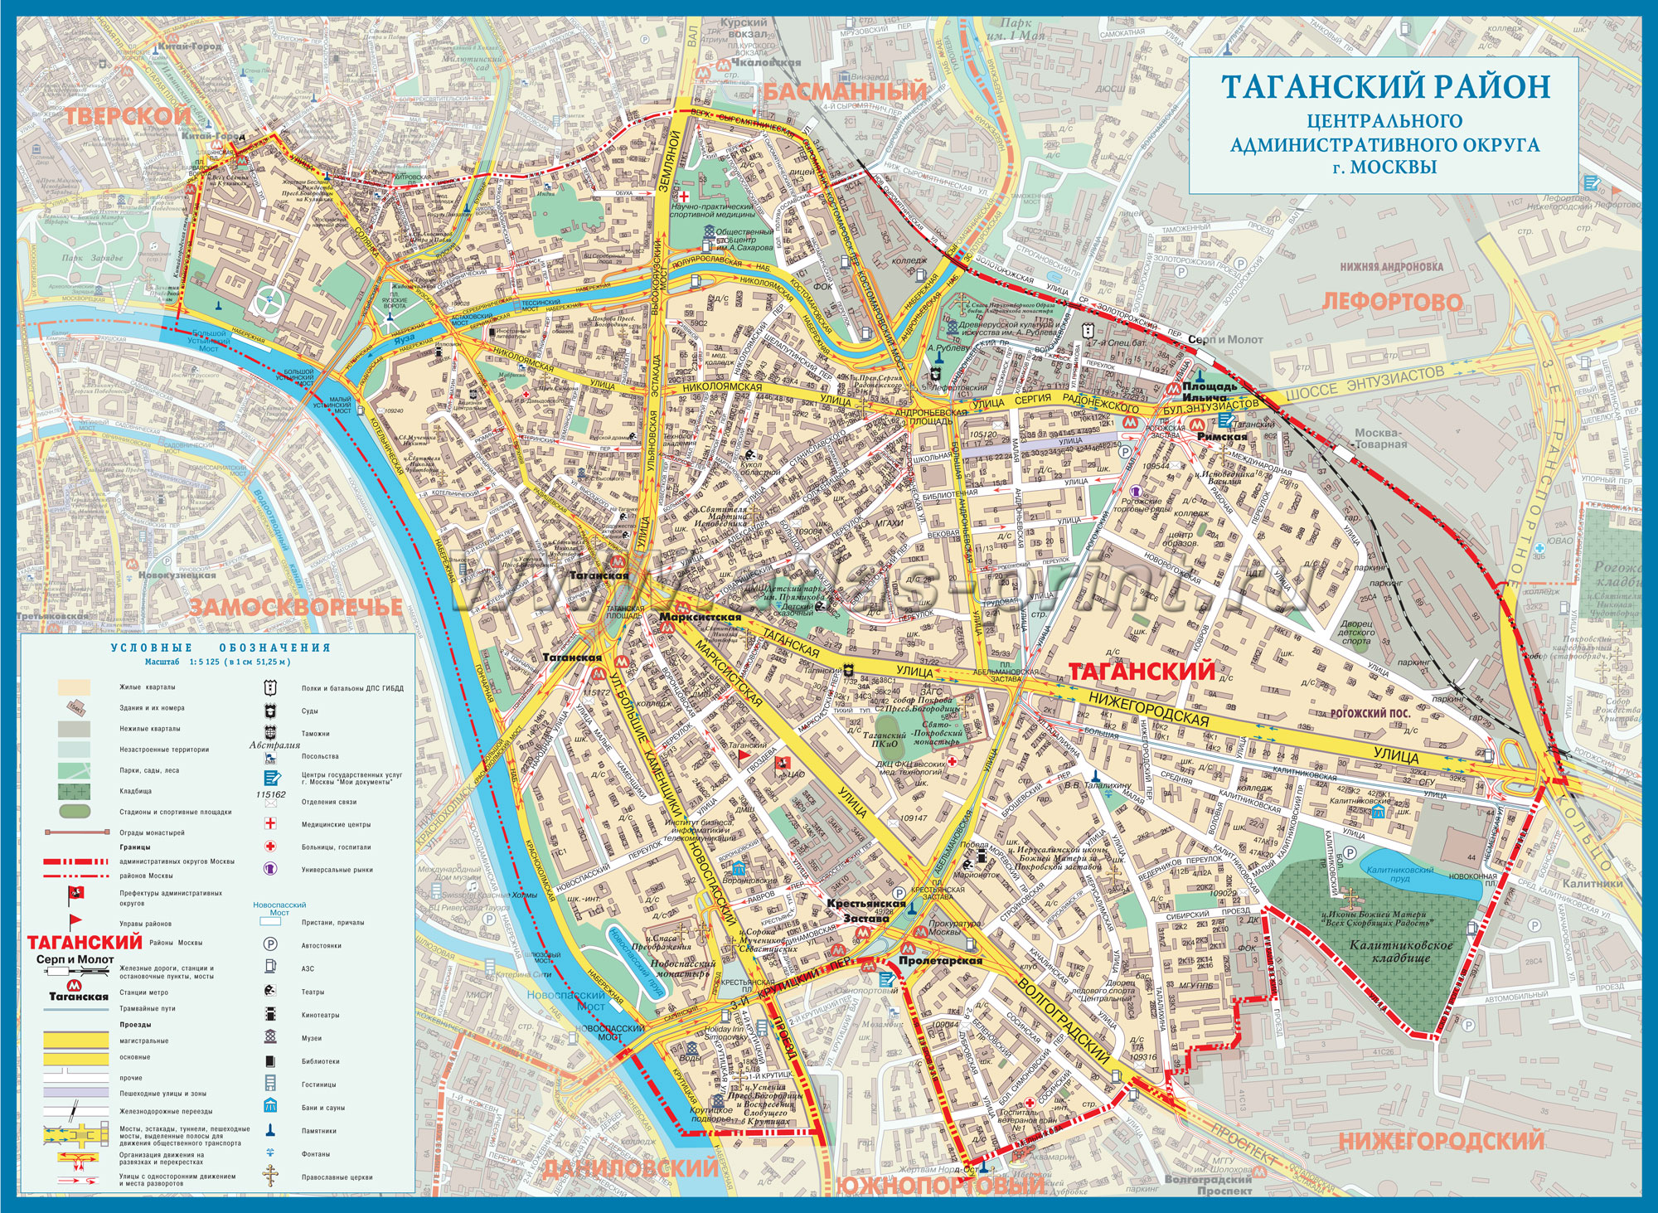
таганка
Историческая справка Таганского района:
1272 г. – было основано Крутицкое подворье
1357 г. – основан Спасо-Андронников монастырь
1380 г. – построена церковь Всех святых на Кулишках
1488 г. - деревянная Всехсвятская церковь сгорела, и вместо
нее построили каменную
1490г. – основан Новоспасский монастырь
1504 г. – основан Покровский Лыщиков монастырь
1653 г. – был основан Покровский монастырь
1687-1689 гг. – была заново выстроена Всех святых на Кулишках
1764 г. - на Васильевском лугу заложили Воспитательный дом
1771 г. – основан Старообрядческий Рогожский храмовый комплекс
1812 г. – в ходе пожара почти все Заяузье выгорело
1822—1824 г.г. - князь С. М. Голицын выделил средства на постройку Храма Николы в Котельниках, проект для которого разработал О. И. Бове
19 в. - Таганка вместе с Замоскворечьем стали местом обитания купечества в Москве
1862 г. – основан Всехсвятский единоверческий монастырь за Рогожской заставой
1923 г. – был построен первый жилой дом в Москве за послереволюционный период
1938—1940 г.г. - по красной линии Котельнической набережной был сооружен жилой дом, частьбудущей сталинской высотки
1970 г.г. - на Таганской площади снесли торговые ряды, построенные О. Бове, и превратили ее в широкую современную магистраль
1973 г. – были узаконены девять заповедных зон, в число которых вошло и Заяузье в черте Садового кольца

Slide 6
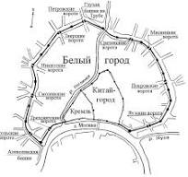
Китай – город слободы Таганки за границами китай города
Варваринская башня
Церковь всех святых на кулишках
Соляная слобода
Певческая слобода
Хитровка

Slide 7
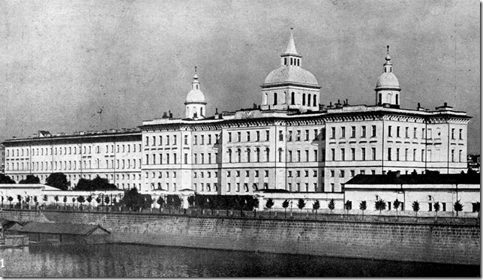
Воспитательный дом
Москворецкая набережная, Воспитательный дома, построен точно на месте Белогородской крепости. Согласно указу 1763 года : «старую городскую стену употребить в строение». К этому времени стена, последний раз ремонтировавшаяся в 1659-м, страшно обветшала (в 1750 году при обрушении стены у Всехсвятских ворот погибли четверо обывателей), а в наиболее опасных местах уже была разобрана и сложена в штабеля и груды. Ее материала хватило и на Воспитательный дом, и на ремонт Арсенала, и на собственный дом главнокомандующего Москвы (нижние этажи нынешней мэрии на Тверской улице). Кирпич тогда был в большом дефиците, так что аппетит застройщиков смел древнюю крепость под абсолютный ноль, во многих местах были вынуты даже фундаменты.

Slide 8
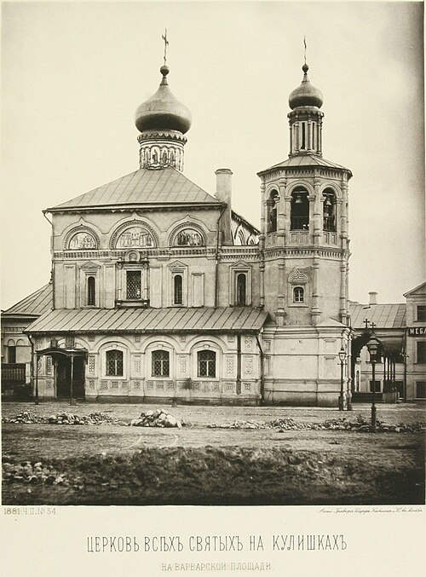
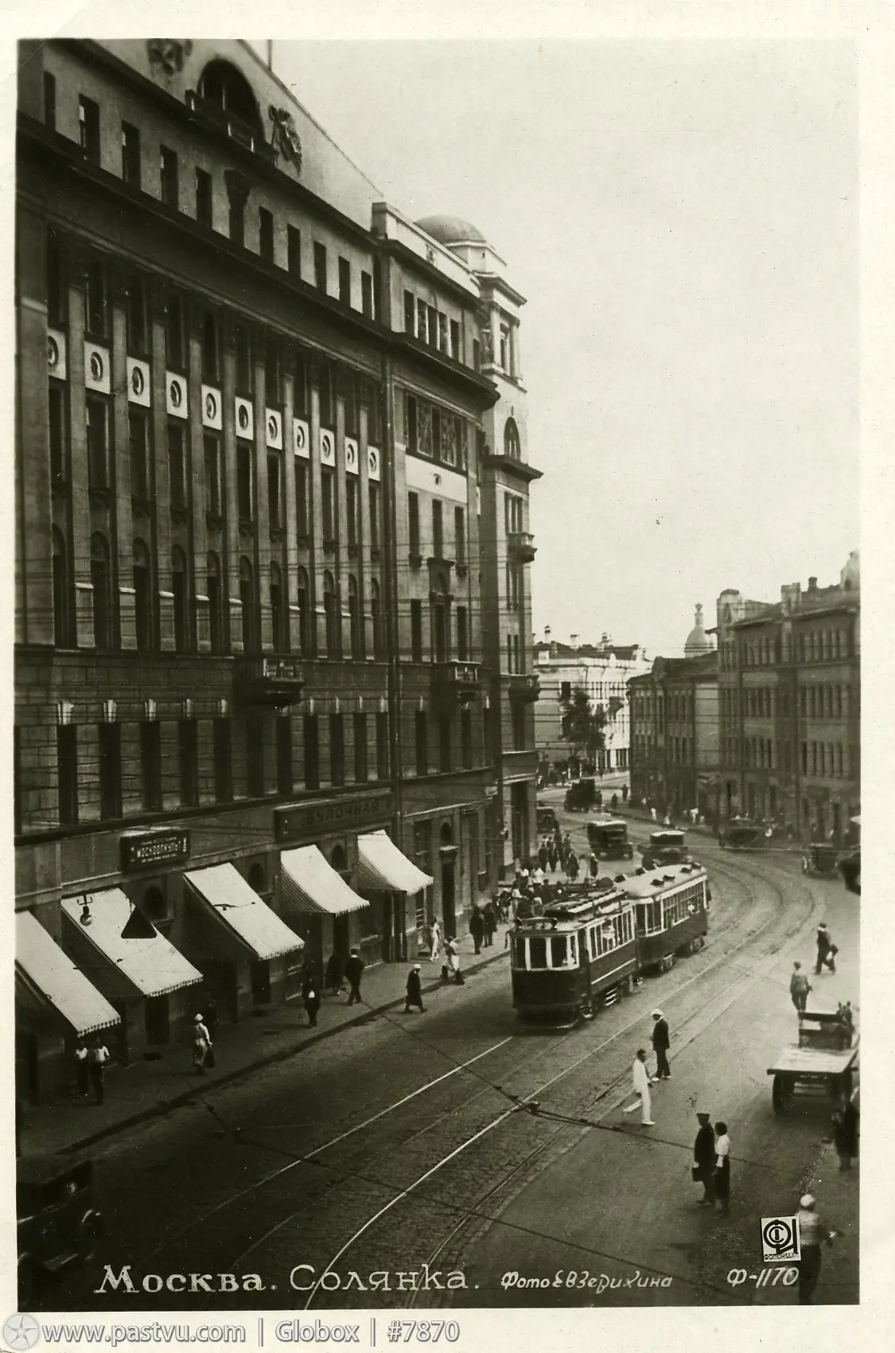
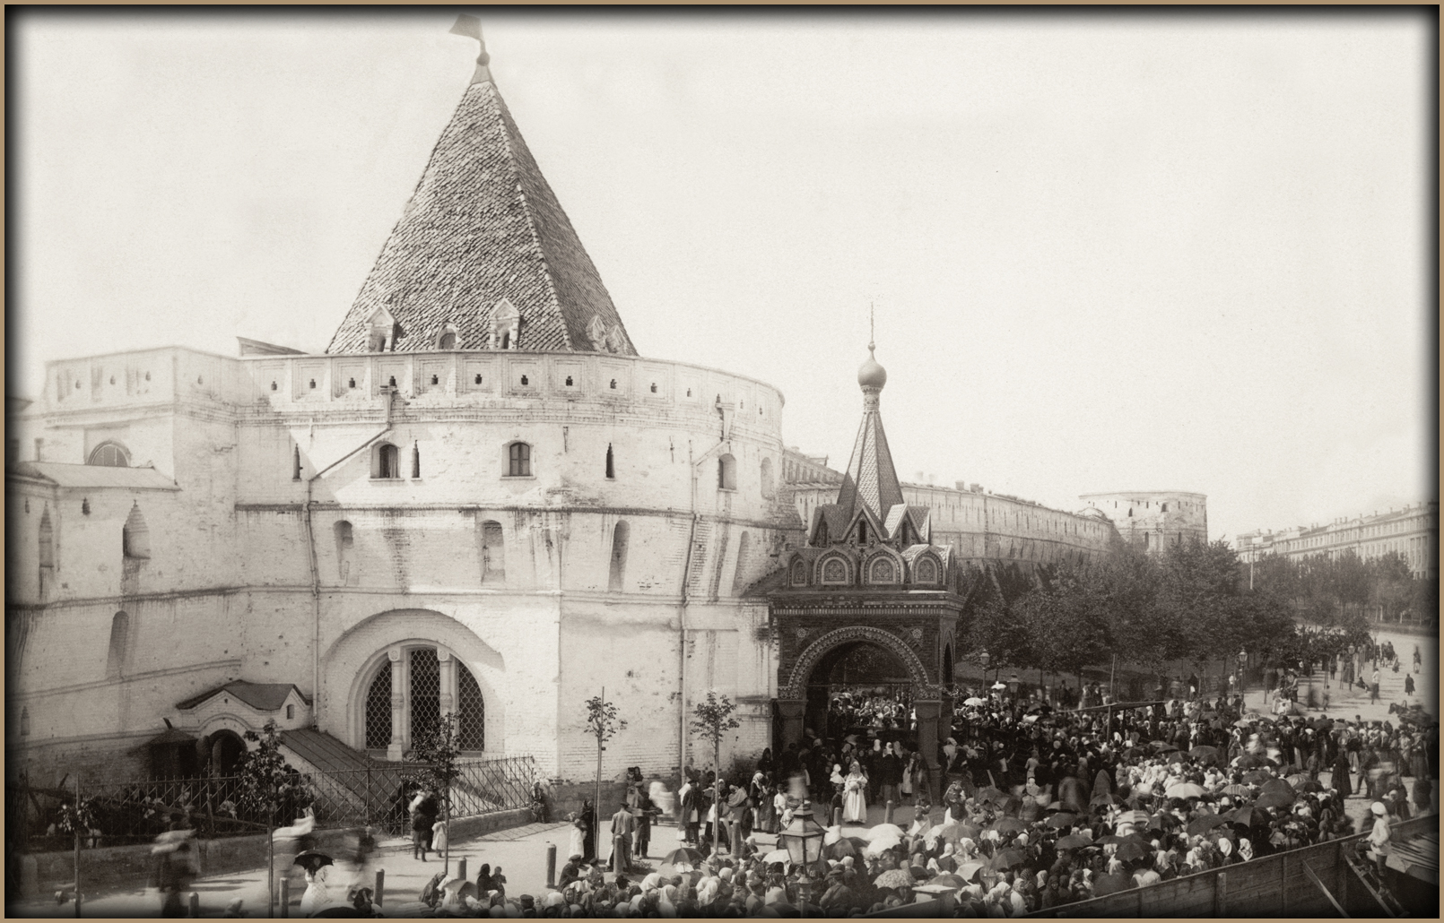
Варваринские всехсвятские ворота и Соляной двор

Slide 9
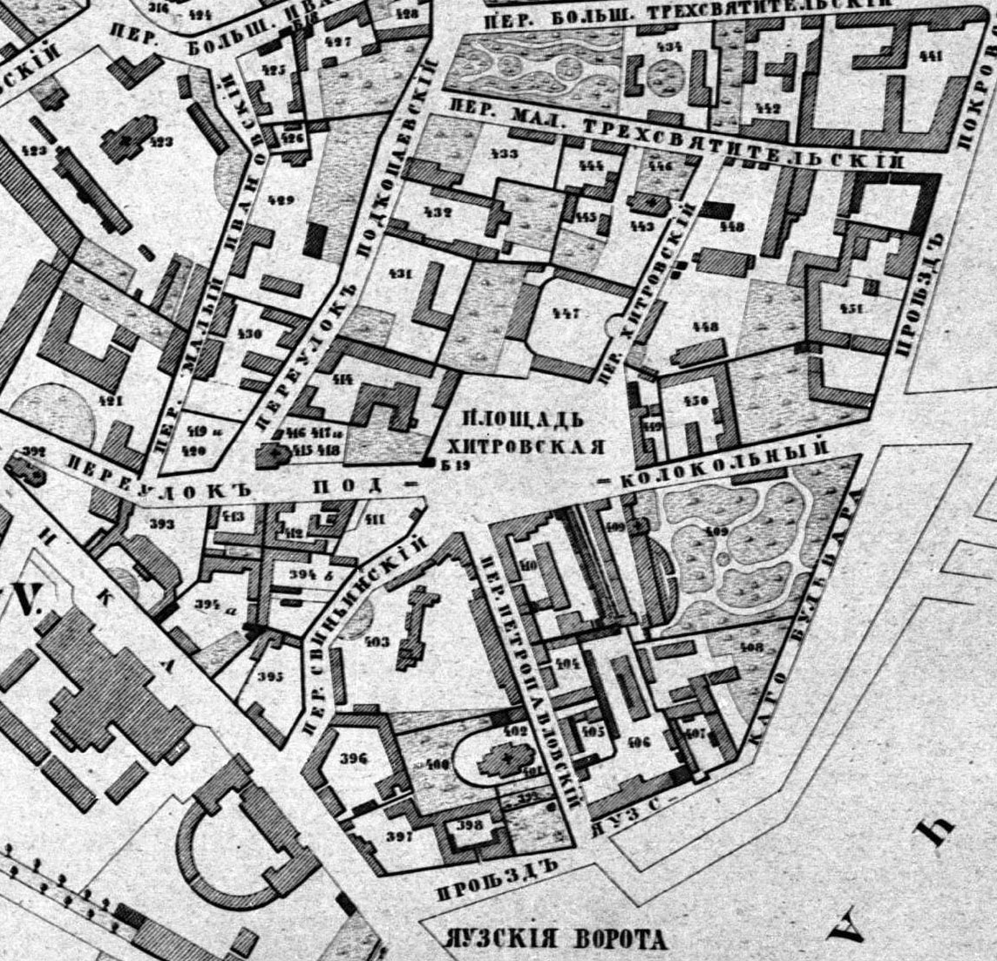
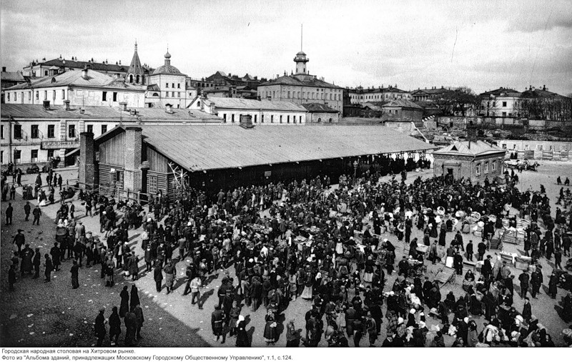
Хитровка
Хитровская площадь — площадь на территории Белого города (урочище Кулишки).Ограничена по Подколокольному переулку, между Подколокольным, Певческим, Петропавловским и Хитровским. находится на месте одного из древнейших поселений вятичей — Подкопаево, являющемся памятником археологии.
В Подколокольном переулке в XVII веке находилось Певческое подворье Крутицкого Митрополита.

Slide 10
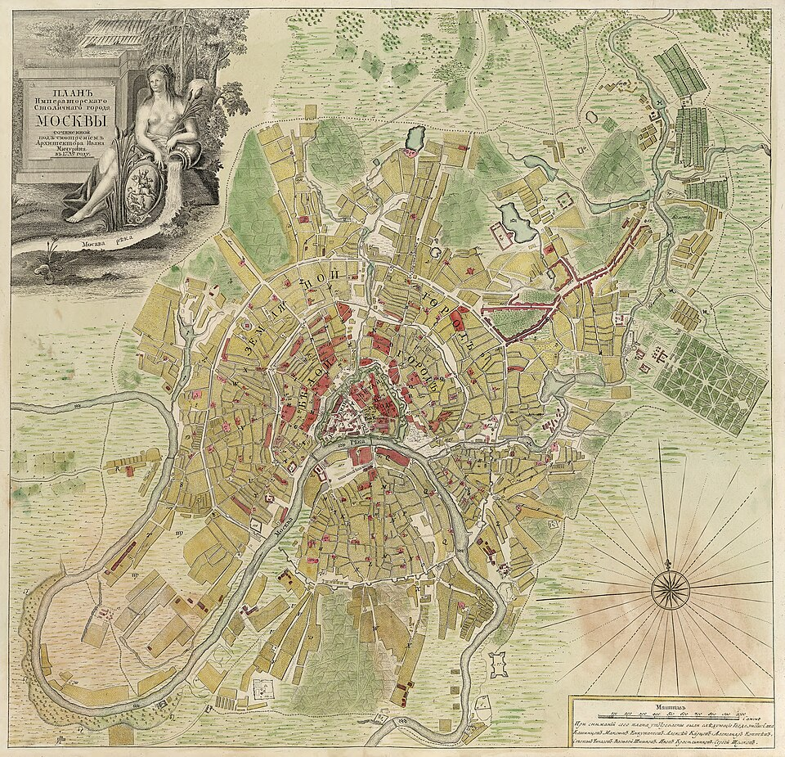
Белый – город слободы таганки за границами белого города
Кошельная слобода
Серебряная слобода
Котельная и кузнецкая слободы
Гончарная слобода
Таганная слобода и Болвановка
Стрелецкая слобода и Воронцово
Иноземная слобода
Семеновская слобода

Slide 11
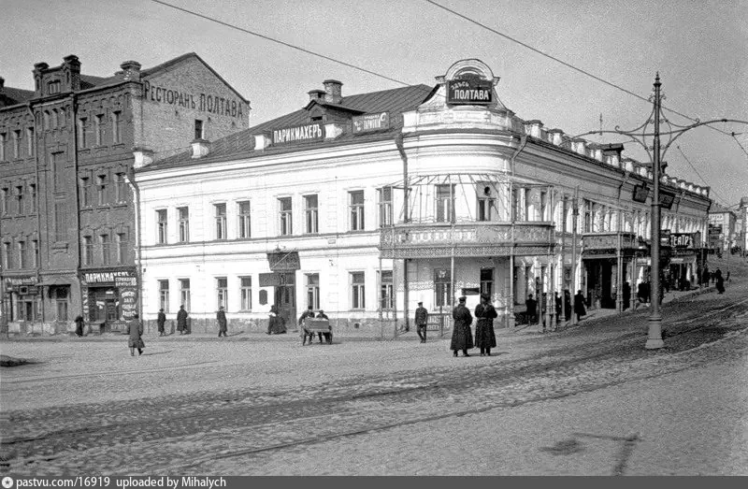

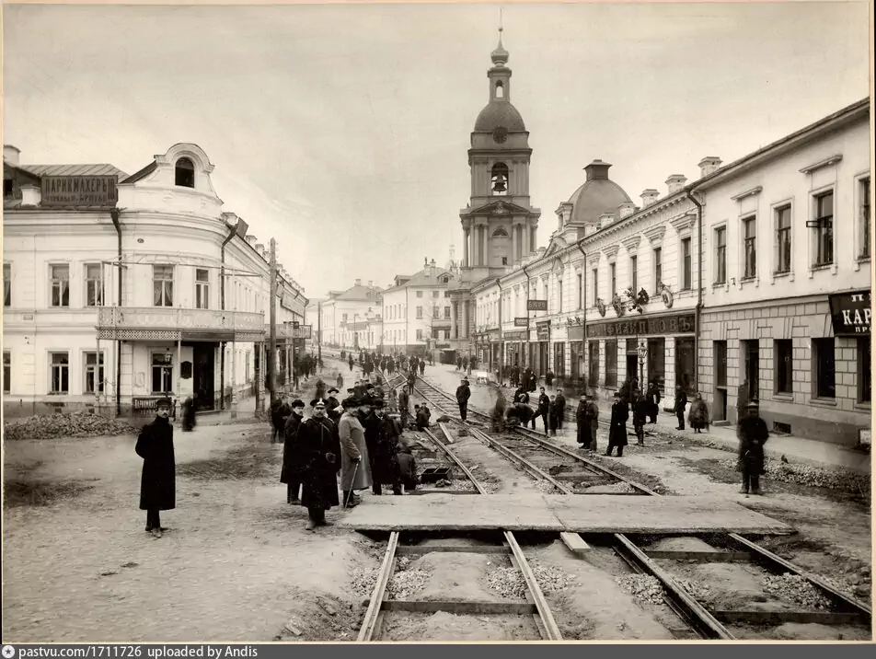

Slide 13
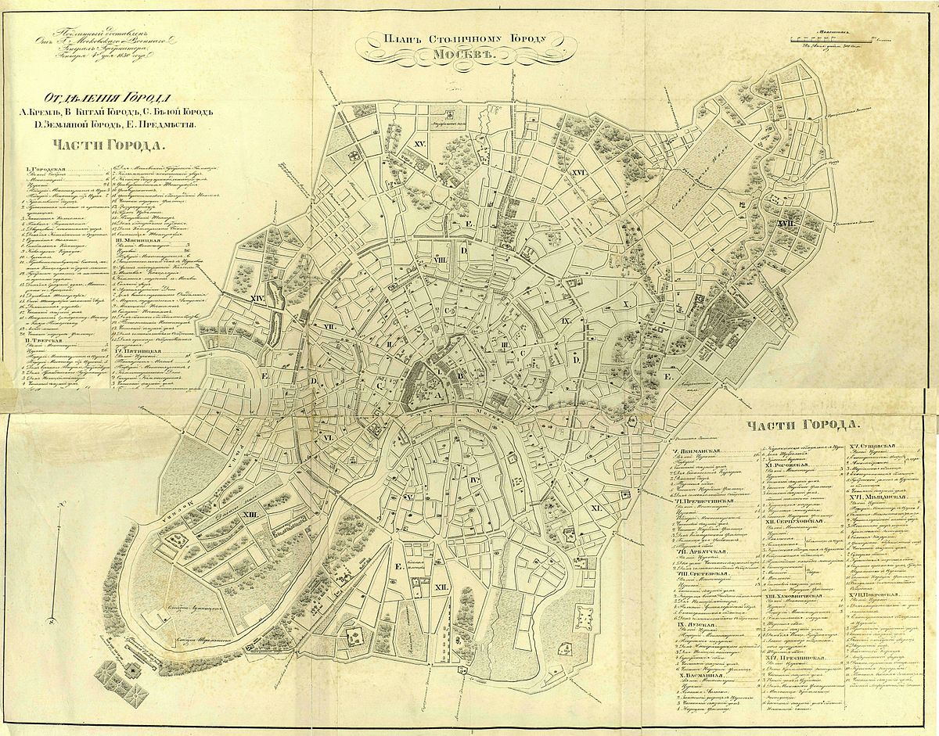
Земляной город слободы таганки за границами земляного города
Алексеевская слобода
Воронцовская слобода
Рогожская слобода
Каменная слобода
Семеновская слобода
Сыромятная слобода
Крутицкое подворье
Арбатецкая слобода

Slide 14
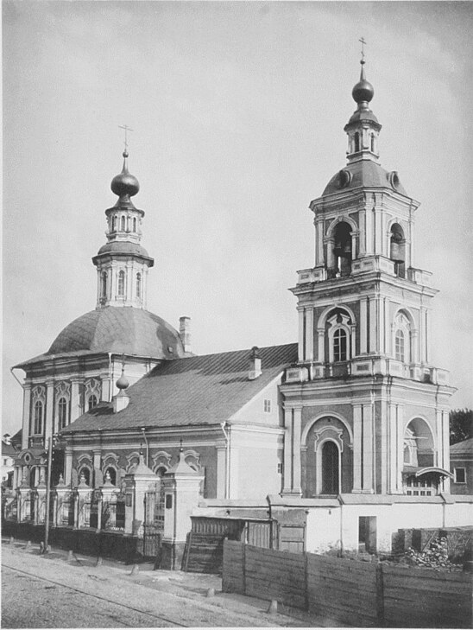
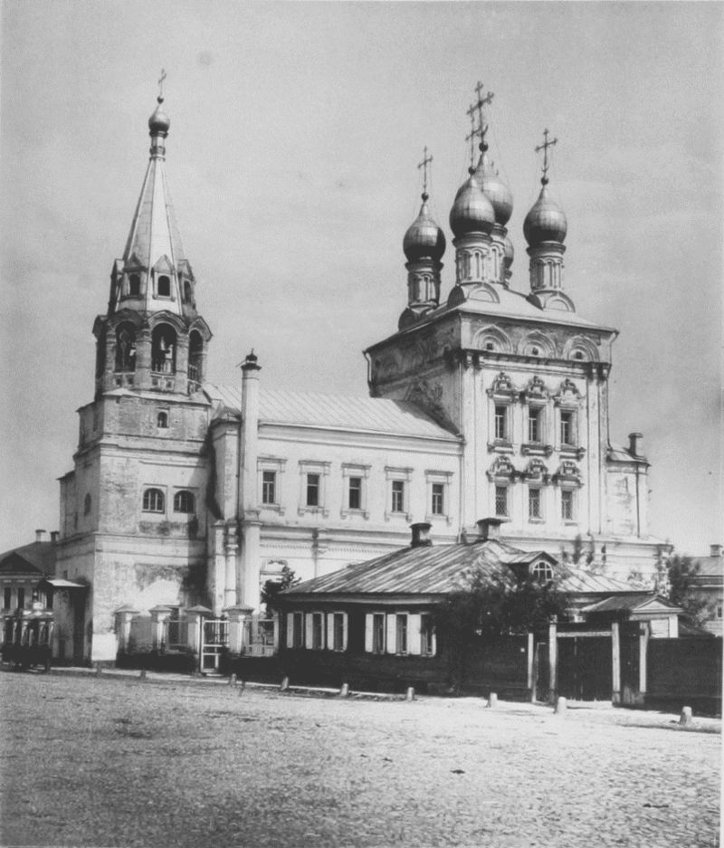
Церкви как центр жизни слобод
Церковь — важный социальный институт, деятельность которого находит отражение во многих сферах жизни средневекового общества. Тут регистрируют любые изменения жизни людей – рождение, крещение,браки, переезды, исповеди, кончины.
Храм святителя Николая на Болвановке
Храм Святителя Алексия

Slide 15
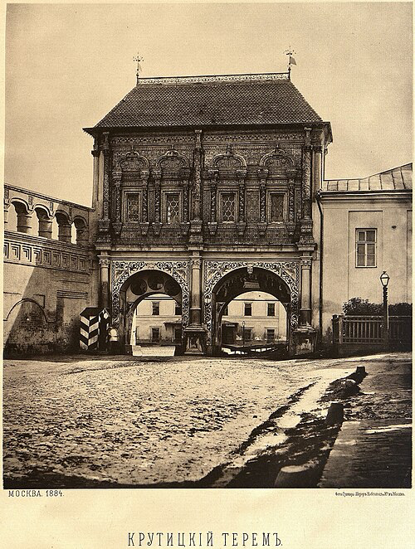
Крутицкое подворье
1262 году в Крутицах был основан мужской монастырь, возведённый в честь святых Петра и Павла. Указ о создании монастыря был издан князем Даниилом Московским. В течение XIV—XV веков Крутицкое подворье продолжали финансировать великие князья.
бывшая резиденция епископов Сарских и Подонских, образованная в XIII веке в качестве монастыря. Название подворья происходит от слова «крутицы», обозначающего возвышенные левые берега Москвы ниже устья реки Яузы. В 1991 году вошло в состав Русской православной церкви как подворье Патриарха Московского и всея Руси.
Арбатец — бывшая митрополичья слобода в Москве. Исчезла к середине XVIII века. Предположительно, название местности произошло от арабского слова «рабад», что означает пригород, предместье.

Slide 17
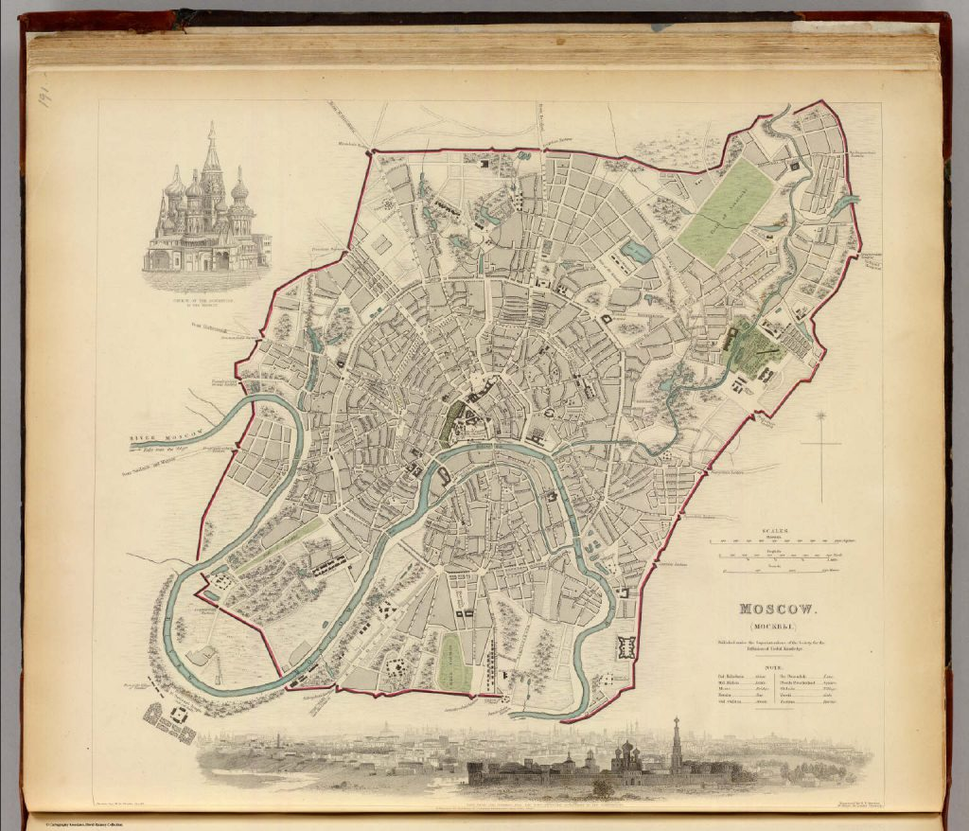
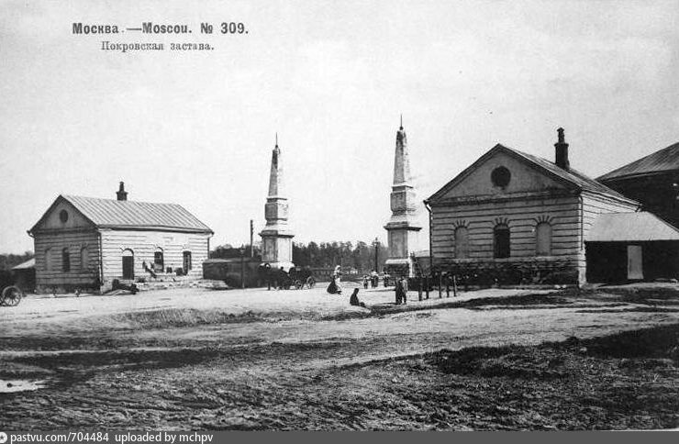
камер-коллежский вал слободы таганки за границей камер-коллежского вала
Калитниковская (Александровская) слобода
Новая деревня
Рогожская ямская слобода
Нижегородский вокзал
Московские бойни

Slide 18
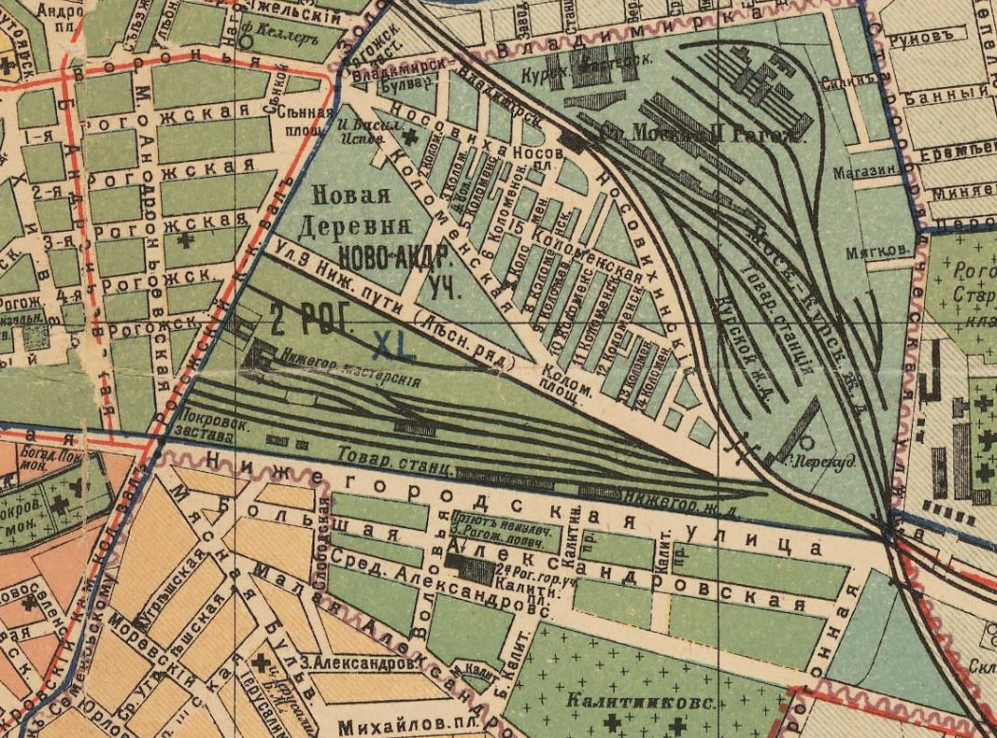
нижегородский вокзал
В 1861 году за Покровской заставой открывается Нижегородский вокзал, второй после в Москве после Николаевского (Петербургского).
В 1866 открывают Курский вокзал, чтобы обеспечить возрастающие потребности в перевозках.
В 1896 году Нижегородский вокзал объединяют с Курским и размещают его в новом строящемся здании Курского вокзала, так он получает название Курско-Нижегородский и обслуживает два направления. После 1935 года он будет называться Курским.
Старая станция (в советское время известная как Москва-Товарная-Горьковская) стала использоваться для обслуживания грузовых перевозок. Здания станции и линия до неё были ликвидированы в 1950-х годах.

Slide 19
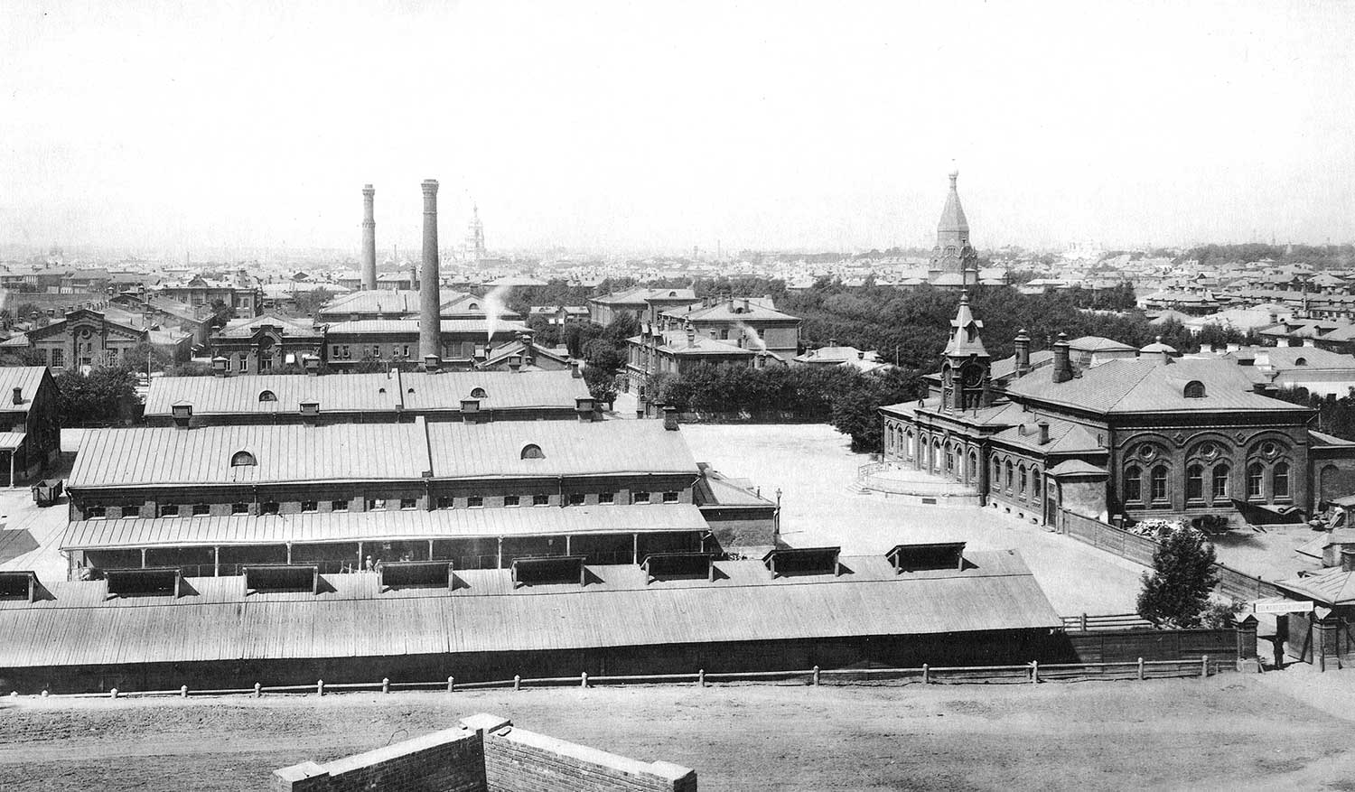
КАЛИТНИКИ МОСКОВСКИЕ БОЙНИ
Слобода получила название в 1688 в честь речки Калитенки. Предполагается, что в Калитниках жили «калитники» — мастера, делавшие кожаные сумки и кошели (калиты), подобно местностям Кожевники и Сыромятники.
Калитниковское кладбище - одно из сохранившихся московских «чумных» кладбищ с 1771 года.
К 1805 году бойни стояли по обе стороны Большой Коломенской дороги, шедшей от Покровской заставы на юго-восток (прежде эти пустынные земли были заняты выгоном). Земля под бойнями у Калитниковского кладбища принадлежала купцу Кузьме Лаврентьеву.

Slide 20
библио-ночь провела с вами экскурсовод, москововед Акинян наталья
СПАСИБО ЗА ВНИМАНИЕ!

